Slide 1


“DETERMINACION DE LA CALIDAD DE LOS QUESOS EN TRES PARROQUIAS DE SANTO DOMINGO DE LOS TSACHILAS CONSIDERANDO SUS PROCESOS DE PRODUCCIÓN”
AUTORES: ZAMBRANO CEDEÑO, JOSE GREGORIO
MARTÍNEZ RAMOS, CARLOS LUIS
DIRECTOR: NEIRA MOSQUERA, JUAN ALEJANDRO P.h D.
SANTO DOMINGO – ECUADOR
2021

Slide 2
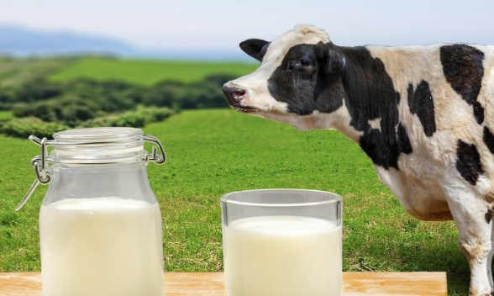


INTRODUCCIÓN
Alimento:*Rica en minerales y vitaminas.
*Lactosa.
*La produccion nacional es de 5,3 millones y 1/3 destinado a la elaboración de queso ( Orozco, 2015)
Industrias monitoreadas en base a SGC para evaluar toda la cadena productiva.
Recabar información para determinar la calidad de producto que adquieren los consumidores.
Resultando:
*Aumento de oferta queso fresco.
*Elaboración de subproductos.
*Incremento de ganancias.
*Desconocimiento de normas de calidad.
*Bajo manejo de antibióticos.
* Poca higiene en el ordeño.

Slide 3

Objetivos
Objetivo general
Determinar la calidad de los quesos en dos parroquias de Santo Domingo de los Tsáchilas considerando sus procesos de producción
Objetivos específicos
Evaluar la calidad de la leche utilizada para la elaboración de queso en las parroquias de Luz de América y El Esfuerzo.
Identificar las características fisicoquímicas y microbiológicas de los quesos producidos en las parroquias Luz de América y El Esfuerzo.
Estudiar la influencia de los procesos de producción y tipo de queso que se producen en las parroquias Luz de América y El Esfuerzo.

Slide 4
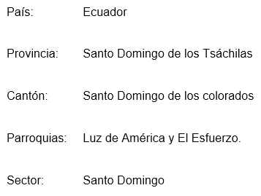
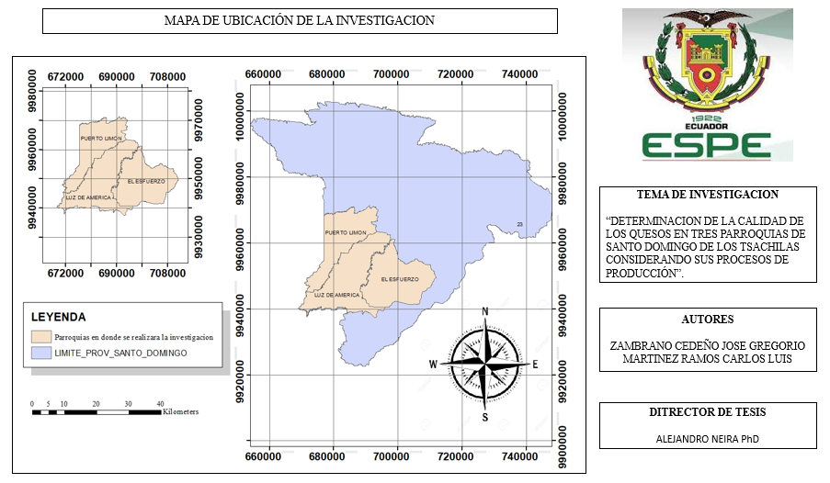
Metodología
UBICACIÓN POLITICA
UBICACIÓN GEOGRAFICA

Slide 5
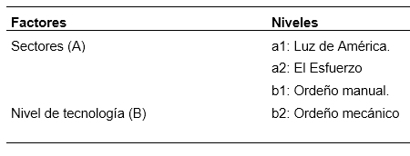
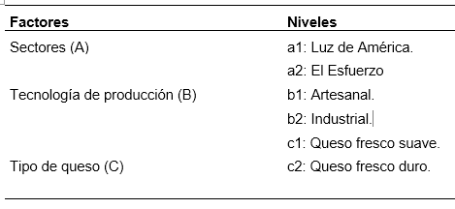
Diseño experimental
Factores y niveles a probar en la leche utilizada para la elaboración de los quesos.
Factores y niveles a probar en los tipos quesos y la tecnología de elaboración.

Slide 6
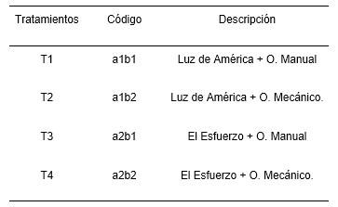
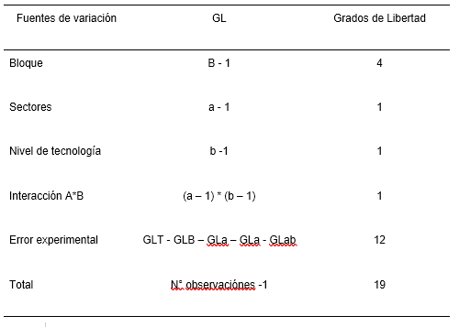
Tratamientos a comparar en la leche utilizada para la elaboración de los quesos.
Esquema del análisis de varianza
TIPO DE DISEÑO
Se utilizó esquema bifactorial AxB conducido en DBCA .

Slide 7
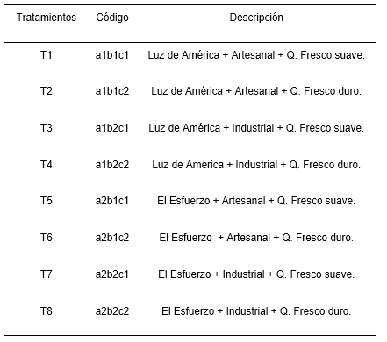
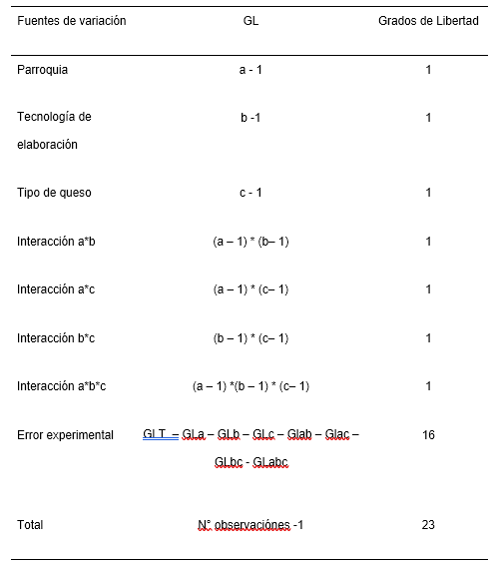
Tratamientos a comparar en los tipos quesos y la tecnología de elaboración.
Esquema del análisis de varianza
TIPO DE DISEÑO
Se utilizó esquema trifactorial AxBxC conducido en DCA .

Slide 8

Variables a evaluar
Determinación de pH
Determinación de acidez
Determinación de sólidos totales y cenizas
Determinación de Proteína
Densidad de la leche
Análisis de residuos antibióticos en leche
Ensayo de reductasa
Estabilidad con alcohol a 68°
Determinación de bacterias activas
Determinación de Humedad en el queso
Determinación del porcentaje de grasa en queso
Determinación de enterobacterias en queso

Slide 9
RESULTADOS

Slide 10
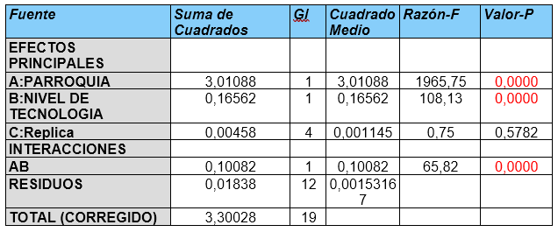
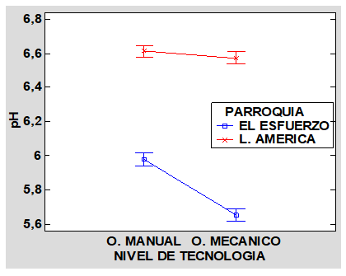
Análisis de varianza del pH de la leche
Según (INEN, 2011), la leche debe contener un pH que oscila en rangos de 6.5 a 6.8.
Causas de variabilidad del pH
Factores ambientales provocan crecimiento de bacterias.
Higiene en equipos de ordeño.
Recolección y traslado de la leche.

Slide 11
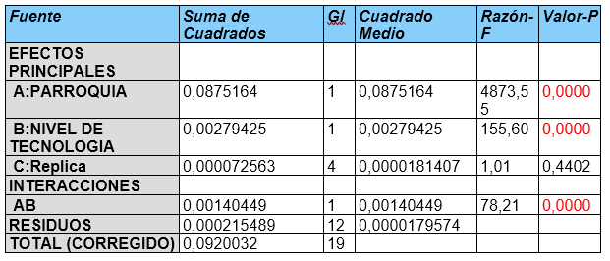
Análisis de varianza de la acidez de la leche
. (Romero, 2009) menciona que la producción se ácido láctico se produce de forma natural debido a condiciones ambientales favorables.
Quesos elaborados con leche acida, se desueran fácilmente.
.

Slide 12
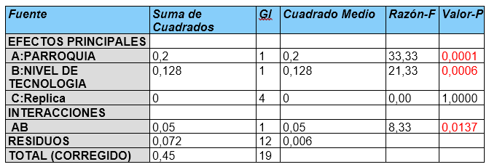
Análisis de varianza de cenizas de la leche
Según (INEN, 2011) el porcentaje de cenizas en la leche es de 0.63% con lo cual la leche proveniente de El Esfuerzo (0,63%) está dentro del rango aceptado, siendo mayor en Luz de América con 0,83%.
Concentración de cenizas esta en función de:
-Alimentación.
-Tipo de pasto.
-Época del año.

Slide 13
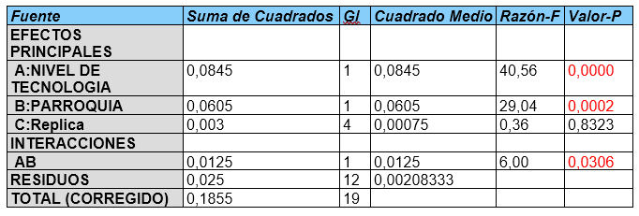
Análisis de varianza de proteína de la leche
Según (INEN, 2011) el promedio de la proteína en las leches es de 2.9, siendo el promedio de las leches 2.83 en Luz de América y 2.73 en El Esfuerzo.
A mayor acidez mayor merma de proteínas.

Slide 14
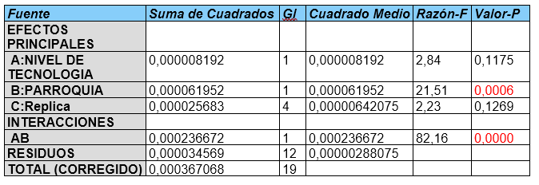
Análisis de varianza de densidad de la leche
Según (INEN, 2011) la densidad de la leche oscila en un rango de 1,029 a 1,033 a una temperatura de 15ºC, en donde se obtienen densidades de 1.0294 y 1.0292 para El Esfuerzo y Luz de América respectivamente con lo cual indica que estas se encuentran dentro de la normativa con lo cual son aptas para ser procesadas.

Slide 15
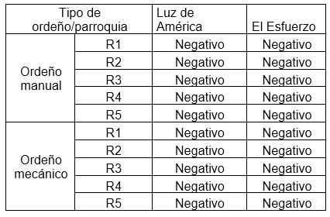
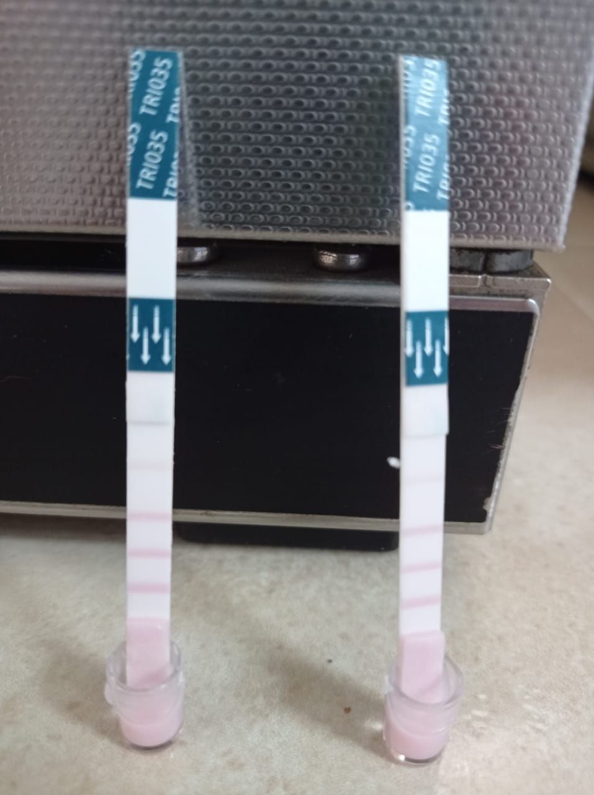
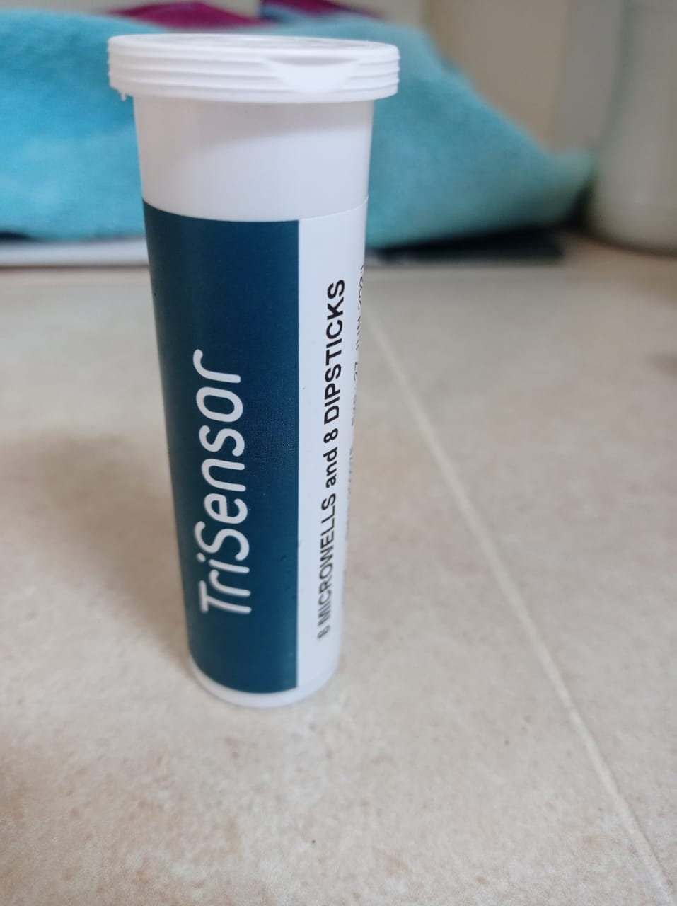
Análisis de residuos antibióticos en leche
Residuos antibióticos es negativo.
.

Slide 16
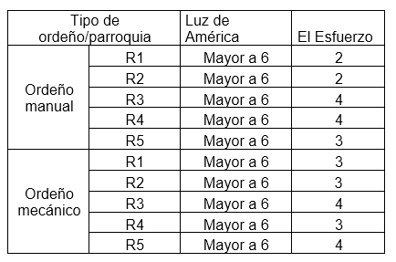
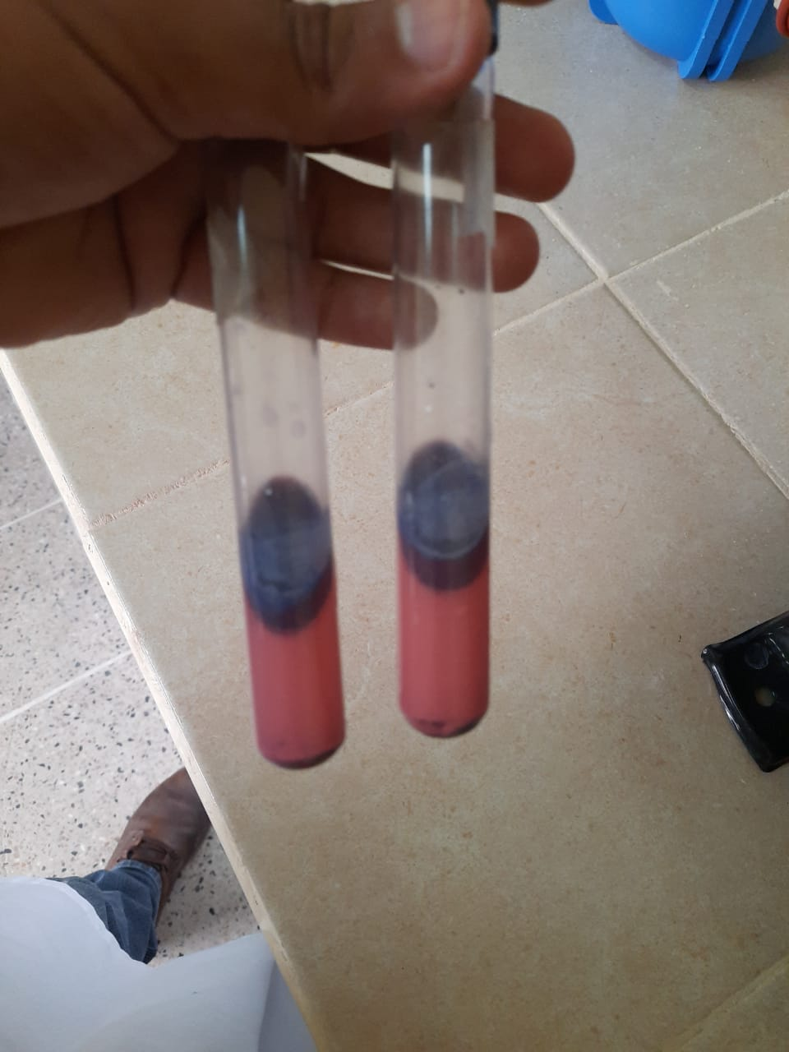
Análisis de la reductasa en leche
Generalmente
Periodos de 5 horas indican una buena calidad de leche
Periodos de 2-4 horas una leche regular
Periodos menores a 2 horas indican una leche de mala calidad.
.

Slide 17
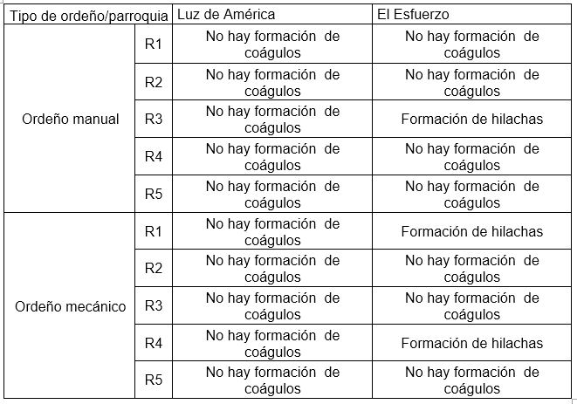
Estabilidad con alcohol al 68º
Según (Bernal & Rojas, 2007) mencionan que la esta prueba indica problema de termoestabilidad de la leche frente a la aplicación de altas temperaturas , produciendo la formación de coágulos en la leche y no sea posible su procesamiento.
sin embargo la leche es aceptada puesto que para la elaboración del queso esta no es sometida a altas temperaturas con lo cual se procede a su utilización.
.

Slide 18
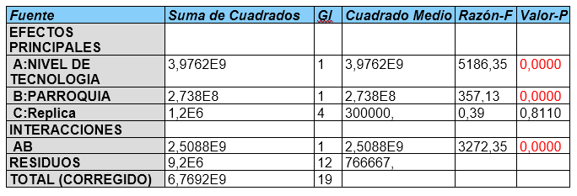
Análisis de varianza de mohos y levaduras presentes en la leche
según (INEN, 2011) indica que el promedio mohos y levaduras es de 200 UFC/g; siendo severamente afectada la calidad de la leche microbiológicamente.

Slide 19
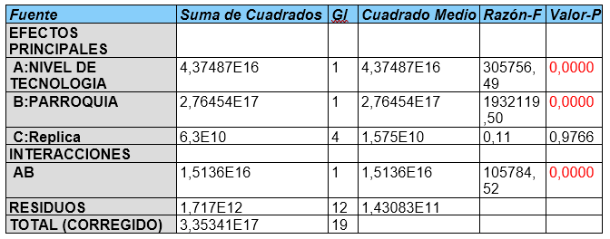
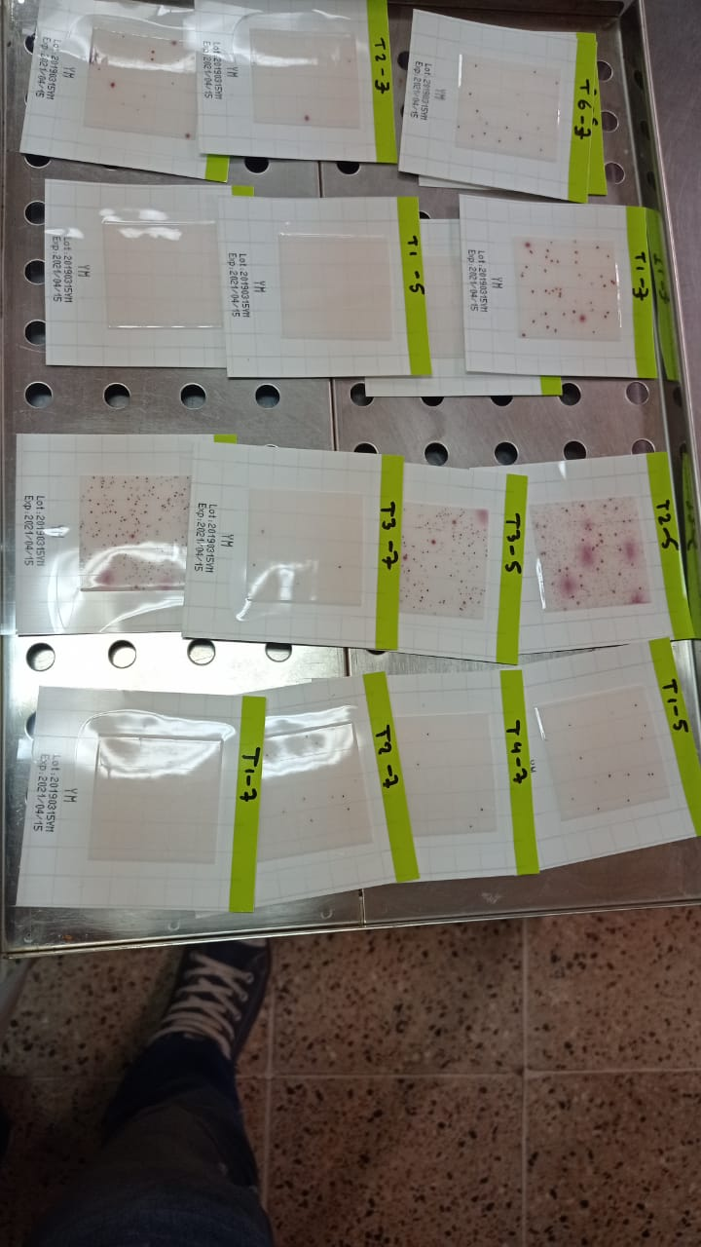
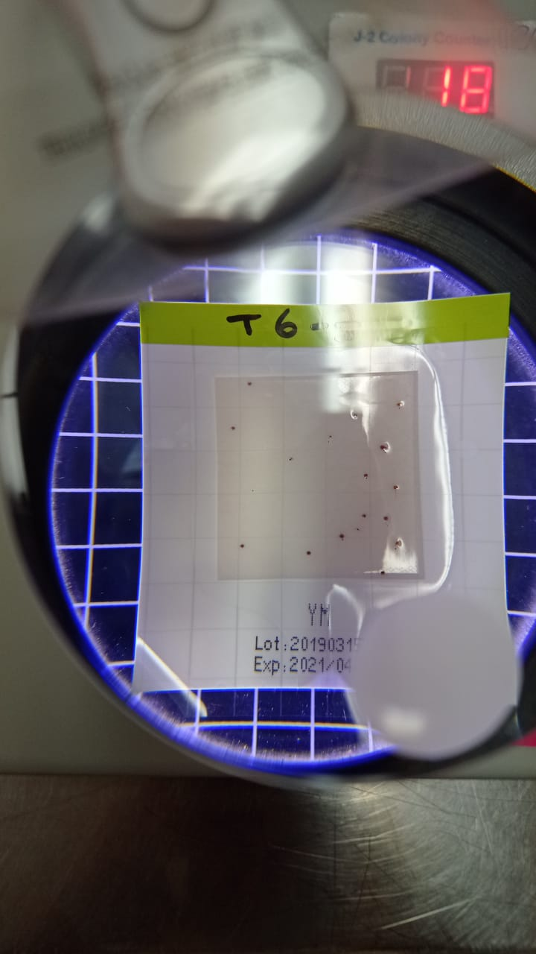
Análisis de varianza de bacterias activas presentes en la leche

Slide 20
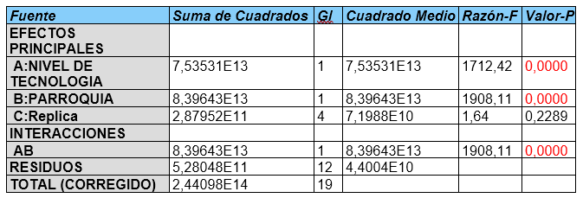
Análisis de varianza de bacterias fecales presentes en la leche
según (INEN, 2011) indica que el promedio de coliformes totales aceptado es 10 UFC/g, E. coli <1 UFC/g

Slide 21
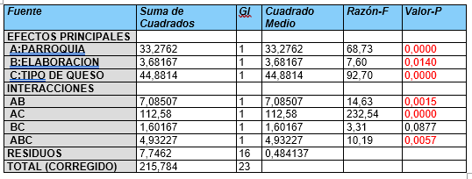
Análisis de varianza del extracto seco en el queso
Según el (INEN, 2011) indica que el nivel de humedad que posee el queso suave es de 80% y el queso duro es de 40%.
(Pastorino, 2003) menciona que la acidez tiene un efecto directo sobre la disponibilidad de calcio

Slide 22
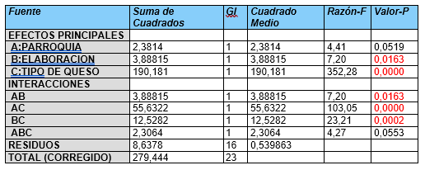
Análisis de varianza del porcentaje de grasa en el queso
. (Lopez, 2012) indica que el proceso de elaboración de quesos es diferente según el resultado que se busca, siendo el queso suave sometido a la cuajada y molde con lo cual el contenido de humedad es alto a diferencia del queso duro en donde este luego de la cuajada es sometido a un prensado por mayor tiempo.

Slide 23
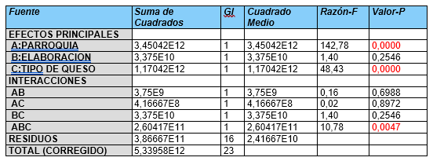
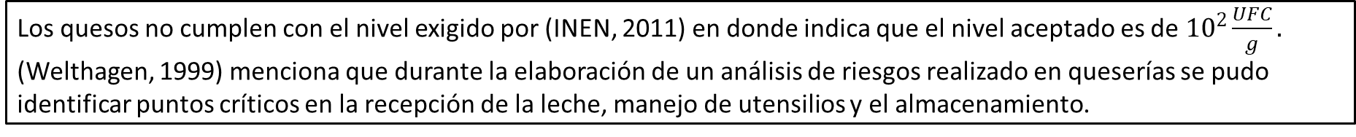
Análisis de varianza de E. coli en el queso
Los quesos no cumplen con el nivel exigido por (INEN, 2011) en donde indica que el nivel aceptado es de ${10}^{2}\frac{UFC}{g}.$
(Welthagen, 1999) menciona que durante la elaboración de un análisis de riesgos realizado en queserías se pudo identificar puntos críticos en la recepción de la leche, manejo de utensilios y el almacenamiento.

Slide 24
CONCLUSIONES
El pH de la leche de ambas parroquias que utilizan el ordeño mecánico es más ácida lo cual indica que no existe un adecuado manejo de la higiene lo cual incrementa la carga bacteriana y la leche tiende a acidificarse más que mediante ordeño manual; el problema se acentúa más en la parroquia El Esfuerzo en donde el método de recolección y traslado de la leche es ineficiente.
La acidez de la leche de ambas parroquias que utilizan ordeño mecánico es mayor que cuando se utiliza ordeño manual esto debido a que no existe un adecuado manejo de la higiene, falta de uso de desengrasantes y ácidos para lavar el sistema de ordeño mecánico y por ello la leche tiende a acidificarse más que mediante ordeño manual.
Las cenizas de la leche de ambas parroquias que utilizan ordeño mecánico es mayor que cuando se utiliza ordeño manual; esto porque los productores que poseen ordeño mecánico complementaban la alimentación del ganado con balanceado, el cual es consumido por las vacas a la hora del ordeño.
El porcentaje de proteína contenido en la leche de ambas parroquias que utilizan ordeño mecánico es mayor que cuando se utiliza ordeño manual; esto porque los productores que poseen ordeño mecánico complementaban la alimentación del ganado con balanceado y con otras materias de mejor calidad, el cual es consumido por las vacas a la hora del ordeño.
La mayor densidad de la leche que existe proviene de ordeño mecánico de la parroquia El Esfuerzo, esto por la mejor alimentación que reciben los animales de esta parroquia.

Slide 25
CONCLUSIONES
La mayor cantidad de UFC/g de mohos y levaduras se determinó en la leche obtenida con ordeño manual seguido del ordeño mecánico, más aún en la leche proveniente de la parroquia Luz de América y seguido de la parroquia El Esfuerzo, situándose fuera de los parámetros y viéndose severamente afectada la calidad de la leche.
La mayor cantidad de UFC/g de bacterias activas se determinó en la leche obtenida con ordeño mecánico seguido del ordeño manual, más aún en la leche proveniente de la parroquia Luz de América y seguida de la parroquia El Esfuerzo, situándose fuera de los parámetros y viéndose severamente afectada la calidad de la leche.
La mayor cantidad de UFC/g de E. Coli se determinó en la leche obtenida con ordeño manual seguido del ordeño mecánico, más aún en la leche proveniente de la parroquia Luz de América y seguido de la parroquia El Esfuerzo, situándose fuera de los parámetros y viéndose severamente afectada la calidad de la leche microbiológicamente con ambos tipos de ordeño en los dos sectores de estudio.
Para los resultados de reductasa se concluye que la leche proveniente de Luz de América presenta una menor carga bacteriana, en cambio la leche proveniente de El Esfuerzo presentó mayor carga bacteriana esto debido a que mientras mayor acidez en la leche, es mayor la carga bacteriana.
Para los resultados de estabilidad de la leche con alcohol al 68% se concluye que la leche que proviene de Luz de América no presenta problemas en cuanto a estabilidad, sin embargo, la leche que proviene de El Esfuerzo presentó formación de hilachas en una repetición; por lo tanto, la leche es aceptada para la elaboración de quesos.

Slide 26
CONCLUSIONES
La calidad de la leche que se utiliza para la elaboración de quesos es aceptable desde un punto de vista físico y químico, sin embargo, microbiológicamente la leche no es aceptable para la producción de quesos indistintamente del sistema que se utilice para la extracción de la leche.
Se determinó que el extracto seco del queso fresco duro elaborado en ambas parroquias es alto, siendo mayor en el queso de la parroquia El Esfuerzo y están dentro de los parámetros establecidos por la norma (INEN, 2011), concluyendo que poseen adecuadas cualidades fisicoquímicas.
Se determinó que la grasa del queso fresco duro elaborado de forma artesanal e industrial en ambas parroquias es alta, y según la norma (INEN, 2011) son quesos altos en grasa, concluyendo que poseen adecuadas cualidades fisicoquímicas.
Se determinó que el contenido de E. Coli del queso fresco suave elaborado de forma industrial y artesanal en ambas parroquias es alto, superando los niveles permitidos por la norma (INEN, 2011), concluyendo que microbiológicamente los quesos producidos en la parroquia Luz de América y El Esfuerzo son de baja calidad y conforman un riesgo para la salud de los consumidores.
Los quesos producidos en Santo Domingo poseen adecuadas cualidades físicas y químicas con un excelente contenido de cenizas y materia grasa que le proporciona consistencia y sabor; pero dentro de la calidad microbiológica el queso representa un riesgo para el consumo debido a la alta carga de E. coli con lo cual este no debe ser comercializado.

Slide 27
RECOMENDACIONES
Realizar una mejora en cuanto a los equipos e instalaciones en donde se extrae la leche, así como una mejora de la higiene dentro del proceso de extracción considerando la calidad del agua que se utiliza para el lavado en general y mejorar el lavado de equipos y utensilios mediante el uso de desengrasantes, detergentes y ácidos.
Realizar un análisis de riesgos dentro de las queseras para poder identificar puntos críticos, así como las posibles medidas que se pueden tomar para poder producir los quesos adecuadamente y que estos no representen un riesgo para el consumidor.
Realizar controles por parte de autoridades en toda la cadena de producción de quesos en donde se realicen capacitaciones desde la producción de la leche como sistemas de alimentación, tecnificación de la finca y manejo de la leche durante el almacenamiento.

Slide 28
¡MUCHAS GRACIAS!

